Slide 1


Об’єктна модель документа
За навчальною програмою 2018 року
Урок 20

Slide 2

Актуалізація опорних знань і життєвого досвіду
Розділ 4 § 20
Пропоную розповісти, що Ви уявляєте під словами «Об’єктна модель документа».
Ви можете пояснити, що це таке?
Для чого воно потрібно?
Де застосовується?
Які асоціації викликає?

Slide 3

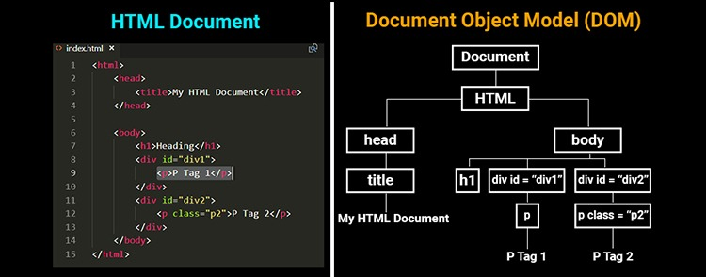
Об’єктна модель документа
Розділ 4 § 20
Об’єктна модель документа (англ. Document Object Model, DOM) — специфікація прикладного програмного інтерфейсу для роботи зі структурованими документами

Slide 4
Об’єктна модель документа
Розділ 4 § 20
Розрізняють:
об’єктна модель браузера
(BOM)
об’єктна модель документа
(DOM)
унікальна для кожного браузера
є стандартом і має підтримуватися всіма браузерами

Slide 5
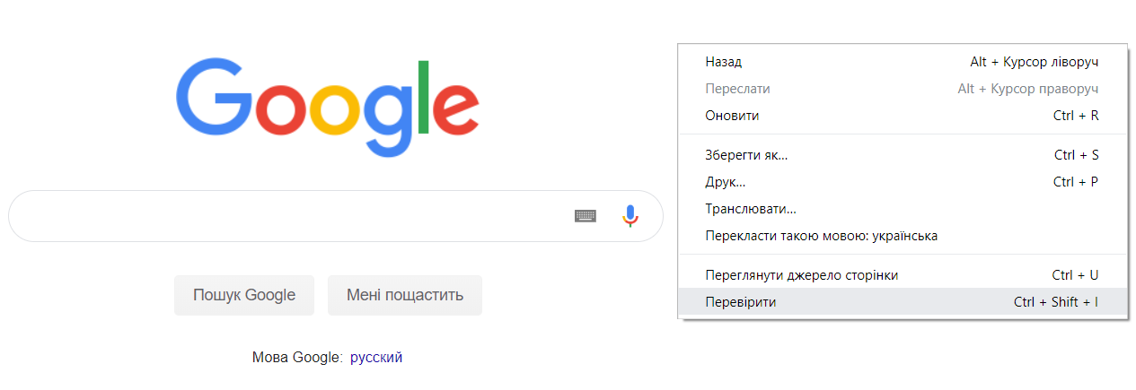
Об’єктна модель документа
Розділ 4 § 20
Вигляд DOM документа можна глянути у панелі розробника в браузері Google Chrome.

Slide 6
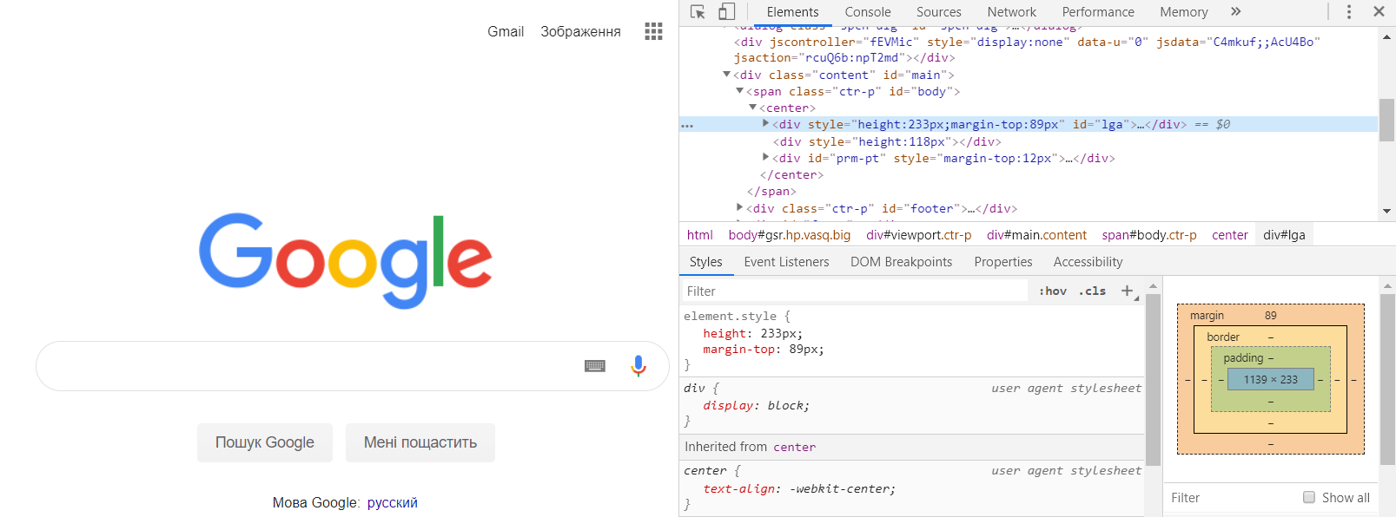
Об’єктна модель документа
Розділ 4 § 20
Інструменти розробника в браузері Google Chrome

Slide 7

Об’єктна модель документа
Розділ 4 § 20
DOM має деревоподібну ієархію. Документ DOM складається з вузлів Node. Кожен вузол може містити у собі вбудований вузол, елемент, текст чи коментар.

Slide 8
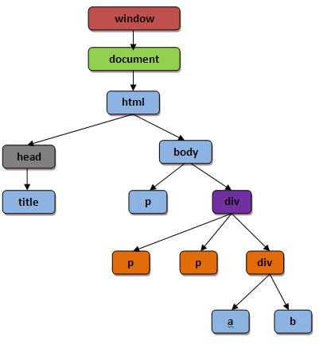
Об’єктна модель документа
Розділ 4 § 20
Структура DOM
<html>
<head>
<title>Заголовок веб-сторінки</title>
</head>
<body>
<p>Абзац 1</p>
<div>
<p>Абзац 2</p>
<р>Абзац З</р>
<div>
<b>Жирний текст</b>
<a href=“URL">JavaScript</a>
</div>
</div>
</body>
</html>

Slide 9
Об’єктна модель документа
Розділ 4 § 20
DOM один з найбільш використовуваних API в Web тому що він дозволяє коду, запущеному в браузері, отримувати доступ і взаємодіяти з кожним вузлом документа. Вузли можуть бути:
створені
переміщені
змінені
Слухачі подій можуть бути додані до вузлів і спрацьовувати під час виникнення даної події.

Slide 10
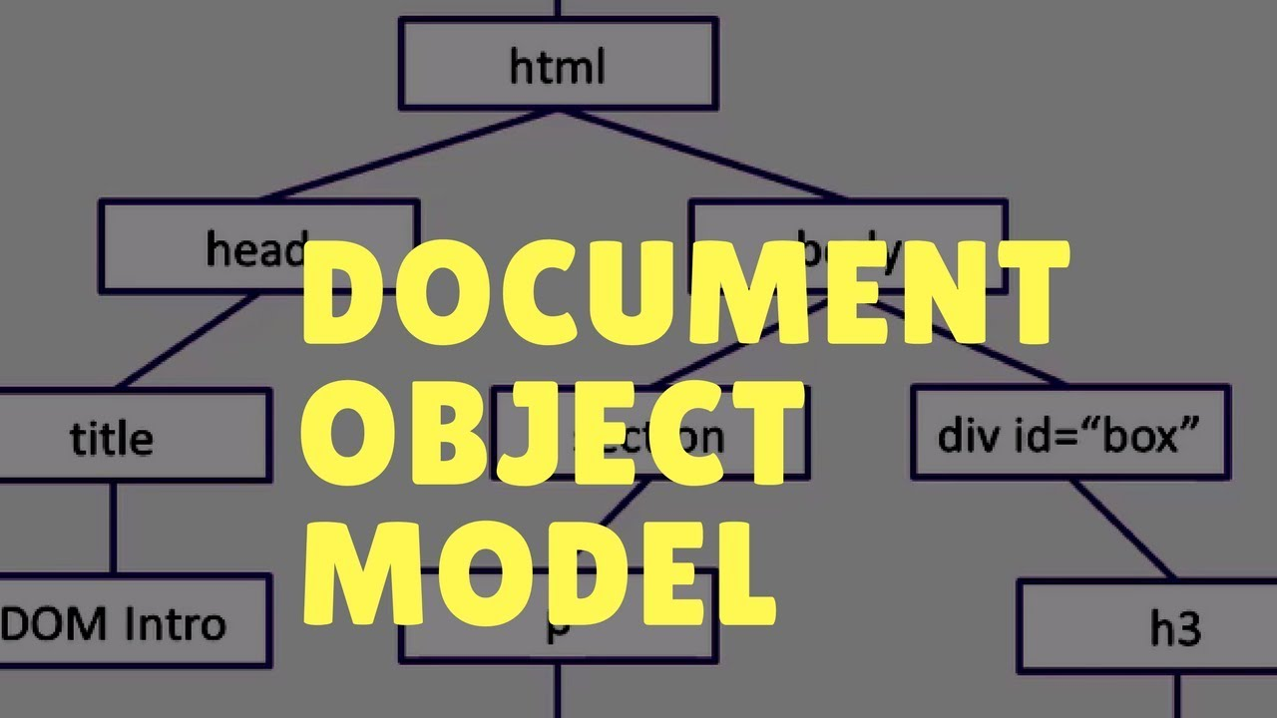

Запитання для рефлексії
Розділ 4 § 20
Чи можна сказати, що я розумію поняття «об’єктна модель документа»?
Що на уроці в мене виходило найкраще?
Наскільки активно я працював на уроці?
Чи маю я радість від того, що чомусь навчився?

Slide 11

Домашнє завдання
Розділ 4 § 20
Дослідити структуру DOM улюблених сайтів

Slide 12


Працюємо за комп’ютером
Розділ 4 § 20

Slide 13
Дякую за увагу!
За навчальною програмою 2018 року
Урок 20

